Slide 1




การบริหารความเสี่ยง ความปลอดภัย
และคุณภาพ (RSQ)
โรงพยาบาลค่ายกฤษณ์สีวะรา

Slide 2
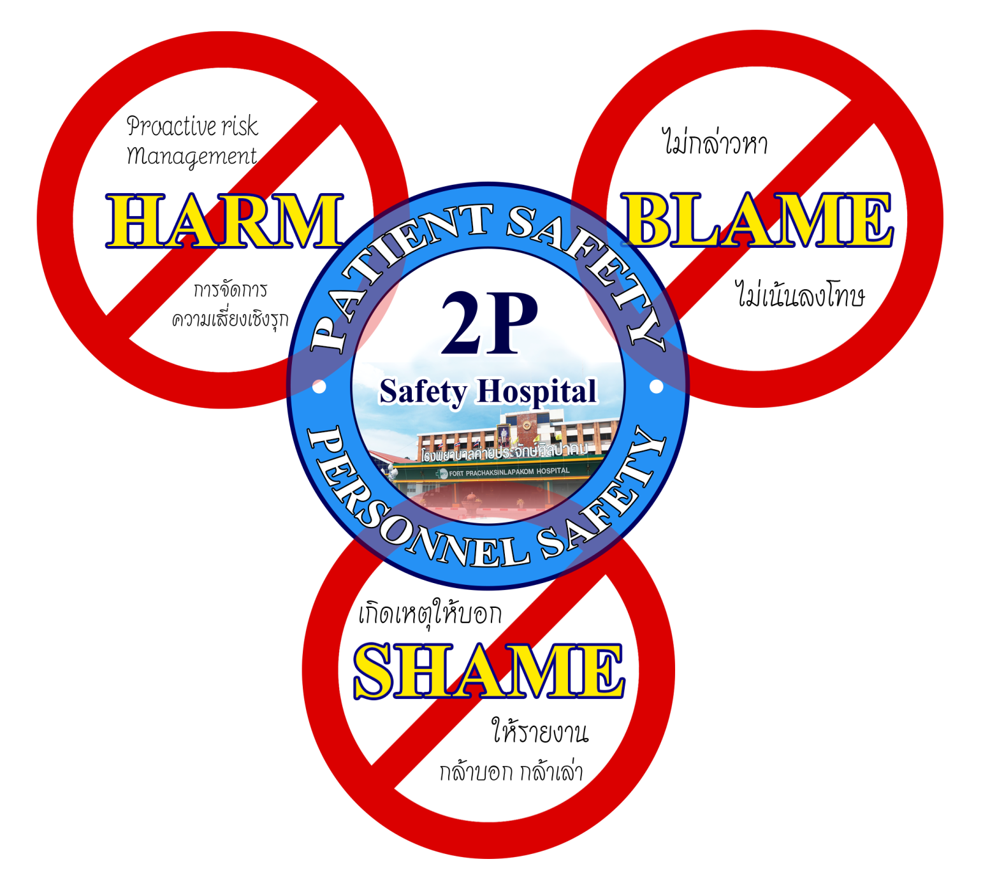
นโยบาย
กำหนดให้ ความปลอดภัย เป็นเป้าหมายหลักในการให้บริการ โดยยึดหลัก 2P Safety Goals
ส่งเสริมวัฒนธรรมความปลอดภัยในองค์กร
ทุกหน่วยงาน ต้องมีการบริหารความเสี่ยง (การค้นหา การประเมินความเสี่ยง การจัดการความเสี่ยง และการติดตาม/เฝ้าระวังความเสี่ยงอย่างต่อเนื่อง)
การรายงานอุบัติการณ์/ความเสี่ยง เป็นสิ่งที่เจ้าหน้าที่ทุกคนต้องปฏิบัติ โดยไม่มีการตำหนิ หรือกล่าวโทษซึ่งกันและกัน
เจ้าหน้าที่ทุกคนต้องได้รับการอบรม เรื่อง การบริหารความเสี่ยง อย่างน้อยปีละ 1 ครั้ง
โรงพยาบาลค่ายกฤษณ์สีวะรา

Slide 3
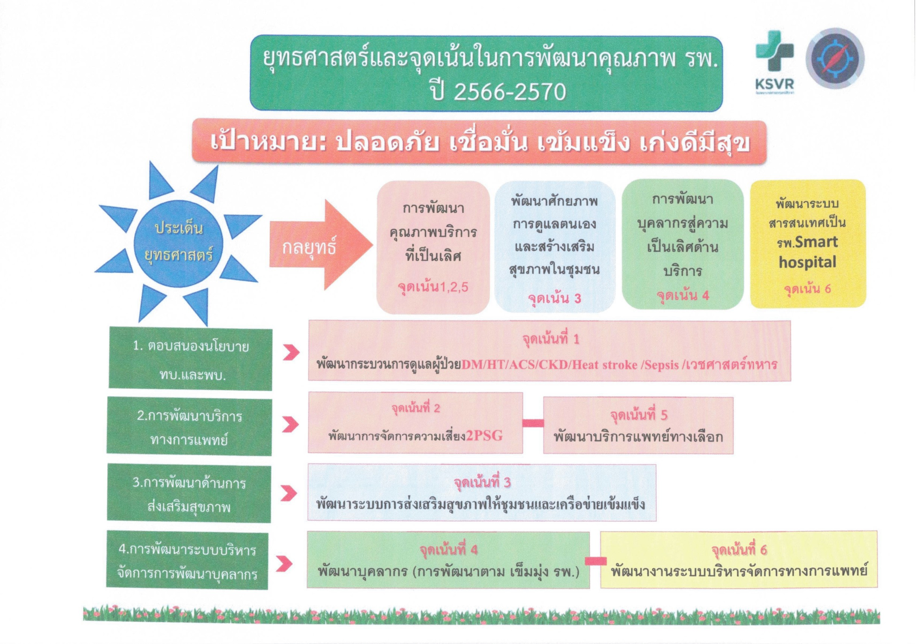

Slide 4
แผนยุทธศาสตร์
ยุทธศาสตร์
RM
2P Safety Goals
เป็นโรงพยาบาลทหารที่ได้มาตรฐานระดับทุติยภูมิขั้นต้น
พัฒนาระบบสารสนเทศ ในการบริหารความเสี่ยง
การบริการทางการแพทย์ที่มีคุณภาพ
พัฒนากระบวนการจัดการความเสี่ยง ที่มีชีวิต
การบริการที่ประทับใจ
Risk Register
พัฒนาระบบไกล่เกลี่ยและจัดการข้อร้องเรียน
1.โปรแกรมบริหารจัดการความเสี่ยง
(National Reporting and Learning System)
2.โปรแกรมสำรวจวัฒนธรรมความปลอดภัย
(HSCS : Hospital Safety Culture Survey)
3.โปรแกรมสำรวจประสบการณ์ของผู้รับบริการ
(PEP : Patient Experience Program)

Slide 5
เข็มมุ่ง จุดเน้น
มุ่งเน้นการพัฒนาคุณภาพความปลอดภัยเพื่อเป็น โรงพยาบาล 2P Safety
ส่งเสริมการสร้างความเข้าใจและความตระหนักของบุคลากรในด้านความปลอดภัย (Safety Awareness) เน้น การค้นหาความเสี่ยงเชิงรุก
พัฒนาระบบสารสนเทศการบริหารจัดการความเสี่ยงของสถานพยาบาล ให้ทันสมัย และมีประสิทธิภาพ
มุ่งเน้นการมีส่วนร่วมของสหสาขาวิชาชีพเพื่อให้เกิดภาพของ การทำงานเป็นทีม อย่างมีบูรณาการที่ชัดเจน
มีการ ติดตาม/เฝ้าระวัง ความเสี่ยงอย่างต่อเนื่อง

Slide 6
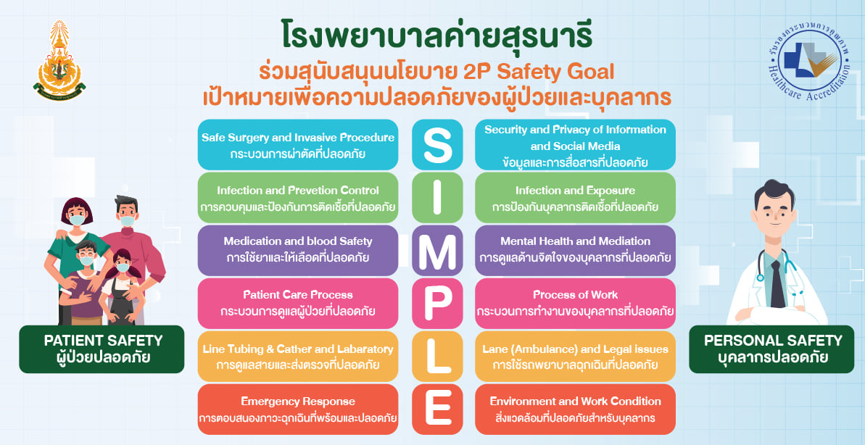
2P Safety คืออะไร.... ?
เป้าหมายความปลอดภัย
เพื่อผู้ป่วยและบุคลากรสาธารณสุข

Slide 7
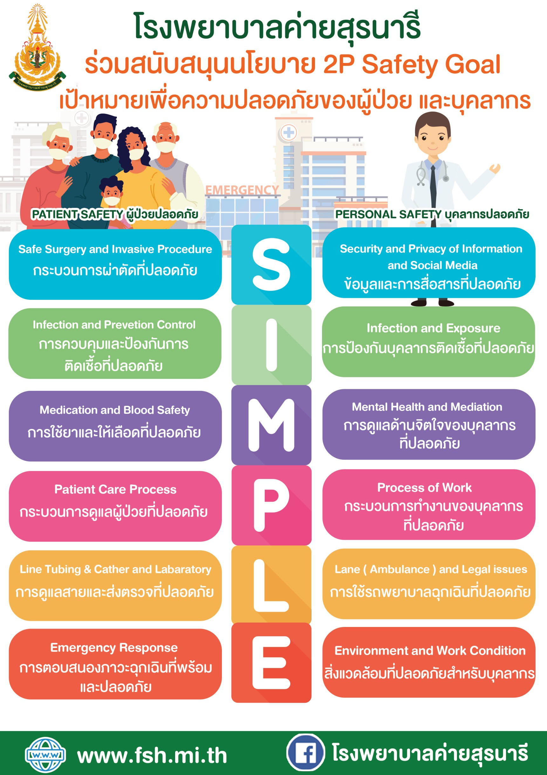
โรงพยาบาลค่ายกฤษณ์สีวะรา
สนับสนุนนโยบาย 2P SAFETY Goal : SIMPLE
เป้าหมายเพื่อความปลอดภัยของผู้ป่วยและบุคลาร
PATIENT SAFETY ผู้ป่วยปลอดภัย
Safe Surgery and Invasive Procedure
กระบวนการผ่าตัดที่ปลอดภัย
Security and Privacy of Information and Social Media
ข้อมูลและการสื่อสารที่ปลอดภัย
PERSONNEL SAFETY บุคลากรปลอดภัย
Infection and Prevention Control
การควบคุมและป้องกันการติดเชื้อที่ปลอดภัย
Infection and Exposure
การป้องกันบุคลากรติดเชื้อที่ปลอดภัย
Medication and Blood Safety
การใช้ยาและการให้เลือกที่ปลอดภัย
Mental Health and Medication
การดูแลด้านจิตใจของบุคลากรที่ปลอดภัย
Patient Care Process
กระบวนการดูแลผู้ป่วยที่ปลอดภัย
Process of Work
กระบวนการทำงานของบุคลากรที่ปลอดภัย
Line Tubing & Catheter and Laboratory
การดูแลสายและการส่งตรวจ LAB ที่ปลอดภัย
Lane(Ambulance) and Legal Issues
การใช้รถพยาบาลฉุกเฉินที่ปลอดภัย
Emergency Response
การตอบสนองภาวะฉุกเฉินที่พร้อมและปลอดภัย
Environment and Work Condition
สิ่งแวดล้อมที่ปลอดภัยสำหรับบุคลากร

Slide 8
ความสำเร็จการดำเนินนโยบาย 2P safety Goals : SIMPLE
เป้าหมาย
≥ 80%

Slide 9
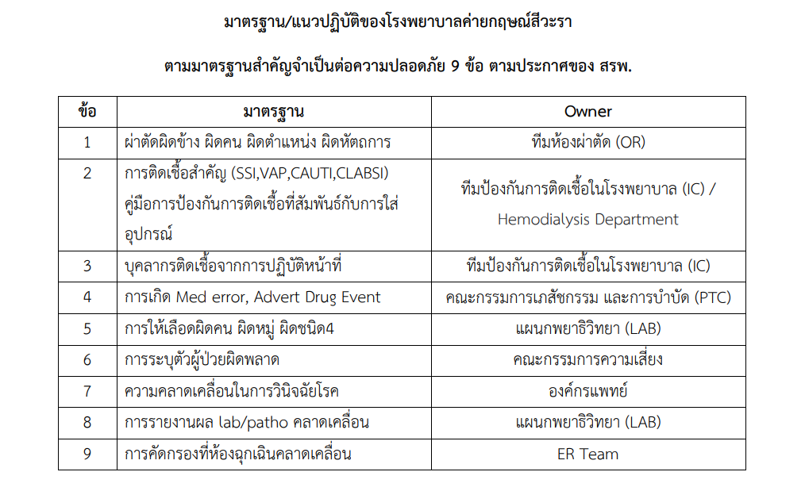
มาตรฐานสำคัญจำเป็นต่อความปลอดภัย 9 ข้อ

Slide 10
กระบวนการบริหารความเสี่ยง
ขั้นตอนที่ 1
ขั้นตอนที่ 2
ขั้นตอนที่ 3
.
ขั้นตอนที่ 4
.
วิเคราะห์/
ประเมินจัดลำดับความเสี่ยง
(Risk Analysis)
ค้นหา/
ระบุความเสี่ยง
(Risk Identification)
ติดตาม/
ทบทวนความเสี่ยง
(Risk Monitor & Review)
การรับมือ/
ปฏิบัติต่อความเสี่ยง
(Risk Treatment)

Slide 11
ระบบการค้นหาความเสี่ยง (Risk Identification)
การทบทวนเวชระเบียน
การรายงานอุบัติการณ์
การทบทวน 12 กิจกรรม
การค้นหาความเสี่ยง
เชิงรุก
+
การค้นหาความเสี่ยง
เชิงรับ
การนิเทศงาน
ข้อร้องเรียน
แบบสอบถาม
ความพึงพอใจ
พบเห็นด้วยตนเอง
/คำบอกเล่า
RM round/
Internal Survey
การรับ/ส่งเวรประจำวัน

Slide 12
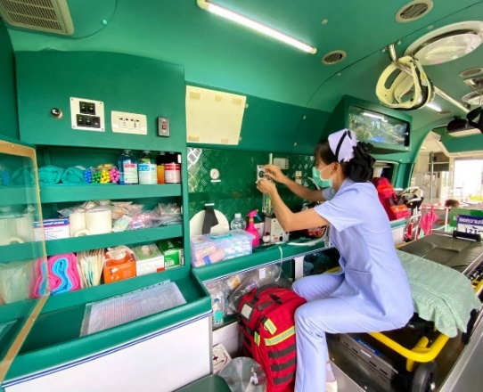
ระบบการค้นหาความเสี่ยง (Risk Identification)
การรายงานอุบัติการณ์
การค้นหาความเสี่ยง เชิงรับ
พบเห็นด้วยตนเอง/ คำบอกเล่า
ข้อร้องเรียน

Slide 13
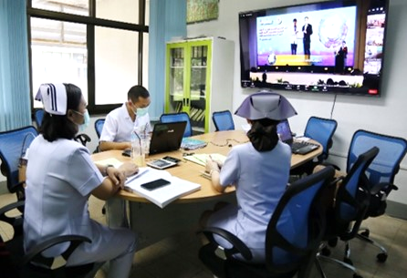

ระบบการค้นหาความเสี่ยง (Risk Identification)
แบบสอบถาม
ความพึงพอใจ
การค้นหาความเสี่ยงเชิงรุก
การทบทวน
12 กิจกรรม
การทบทวน
เวชระเบียน
การนิเทศงาน
RM Round
Internal Survey
การรับ/ส่งเวรประจำวัน

Slide 14
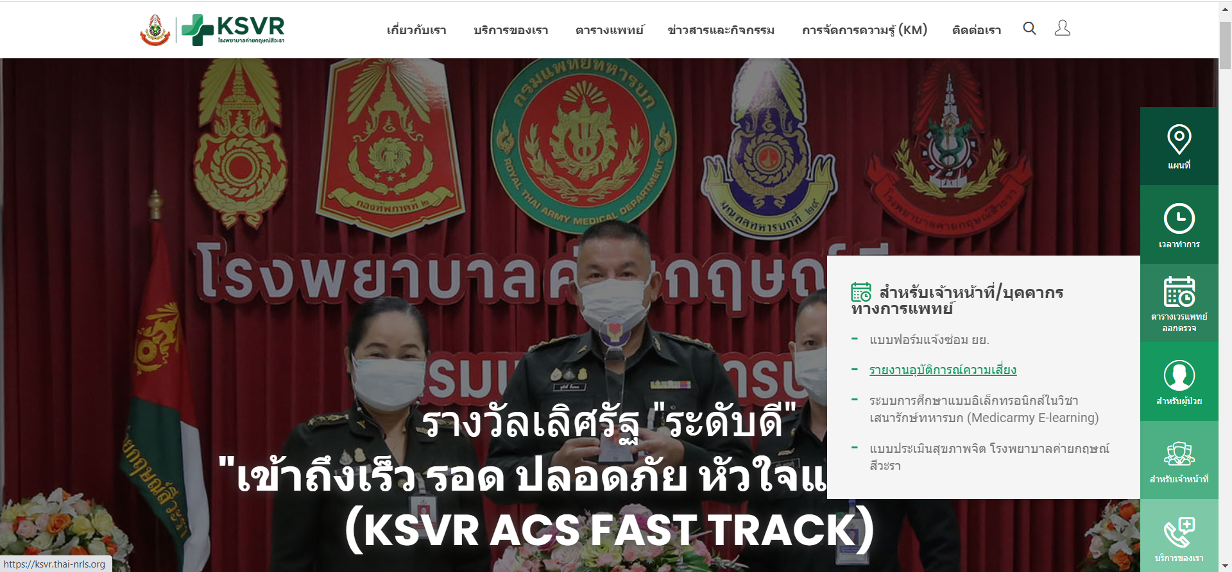
ขั้นตอนการเขียนใบรายงานอุบัติการณ์ในโปรแกรม HRMS

Slide 15
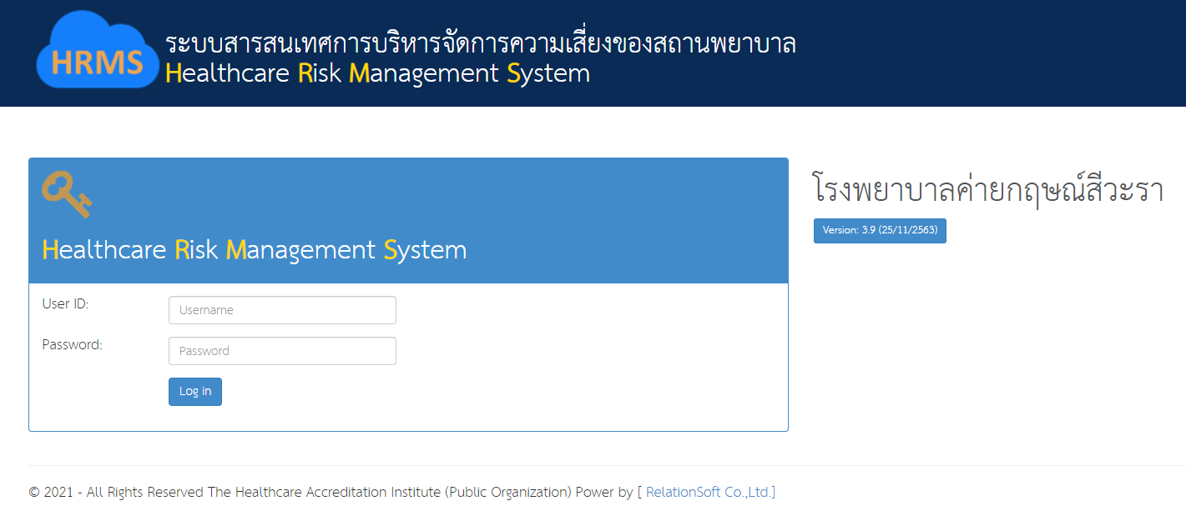
ขั้นตอนการเขียนใบรายงานอุบัติการณ์ในโปรแกรม HRMS
ระบบสารสนเทศการบริหารจัดการความเสี่ยงของสถานพยาบาล
Healthcare Risk Management System (HRMS)
https://ksvr.thai-nrls.org
ชื่อจริง ภาษาไทย
(ไม่มีคำนำหน้าชื่อ)
Password ชั่วคราว
a12345

Slide 16
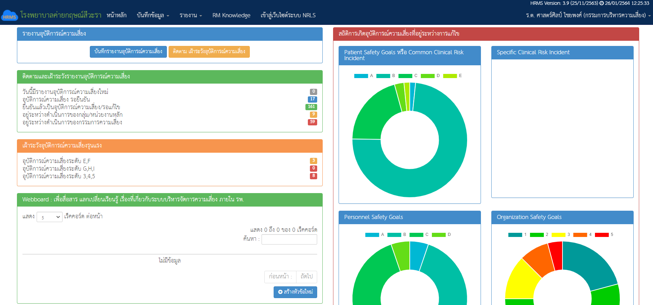
ขั้นตอนการเขียนใบรายงานอุบัติการณ์ในโปรแกรม HRMS

Slide 17
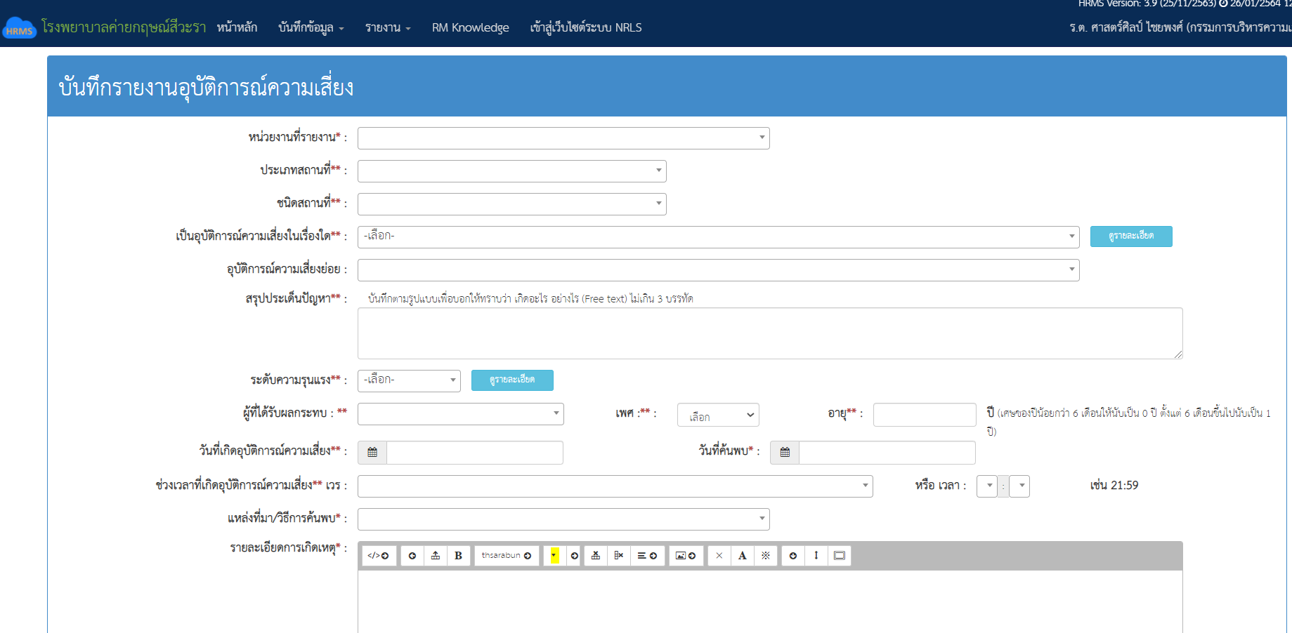
ขั้นตอนการเขียนใบรายงานอุบัติการณ์ในโปรแกรม HRMS

Slide 18
ขั้นตอนการเขียนใบรายงานอุบัติการณ์ในโปรแกรม HRMS
บันทึกรายงานอุบัติการณ์ความเสี่ยง
หัวหน้าแผนก ยืนยัน/แก้ไข
และ ระบุว่าหน่วยงานไหนควรจะเป็นผู้แก้ไขอุบัติการณ์นี้
ยืนยันว่าเป็นความเสี่ยง
ทำการแก้ไขโดยแผนกที่รับผิดชอบ/
กำหนดแนวทางแก้ไขป้องกัน
ไม่เป็นความเสี่ยง
แก้ไขได้ในระดับแผนก
แก้ไขไม่ได้
กรรมการความเสี่ยงปิดเคส
กรรมการความเสี่ยงรับเรื่องและทำการแก้ไขในภาพรวม
(อาจมีหลายแผนกร่วมแก้ไข)
และทำการปิดเคส
NRLS

Slide 19
การรับมือ/ปฏิบัติต่อความเสี่ยง (Risk Treatment)
การดำเนินการแก้ไขป้องกันปัญหาพิจารณาดังนี้
ขั้นตอนปฏิบัติเมื่อเกิดอุบัติการณ์/ความเสี่ยง
ระดับ A-D (1-2)
- แก้ไขป้องกันโดยหน่วยงาน และผู้เกี่ยวข้อง
ระดับ E-F (3)
- รายงานหัวหน้า/เวรตรวจการ/แจ้งทีมเกี่ยวข้องทราบ เพื่อทบทวนเหตุการณ์ (RCA) - กำหนดแนวทางแก้ไขป้องกัน ภายใน 3 วัน
ระดับ G-H (4)
- รายงานหัวหน้า/เวรตรวจการ และเชิญผู้เกี่ยวข้องร่วมดำเนินการเร่งด่วนในระยะเวลาไม่เกิน 1-2 วัน
- ทบทวนเหตุการณ์ (RCA) ภายใน 1 สัปดาห์ และรายงาน ผอ. ทราบในเวลาราชการ
ระดับ I (5)
- รายงานเวรตรวจการ และผอ. ภายใน 8 ช.ม. รับทราบ เพื่อสั่งการ
- หลังเหตุการณ์คลี่คลายทบทวน (RCA) ภายใน 24 ชม.
สรุปผลแจ้งในวาระการประชุม คกก.บริหารความเสี่ยง/คกก.บริหาร รพ.
- บันทึกการแก้ไขในโปรแกรม NRLS ได้ทันทีโดยใช้เวลาในการแก้ไขไม่เกิน 2 สัปดาห์
เลขา คกก. บริหารความเสี่ยงติดตามผลดำเนินการและให้ข้อมูลย้อนกลับผู้เกี่ยวข้อง
ส่งผลการทบทวน (RCA) และแนวทางแก้ไขป้องกันให้ คกก.บริหารความเสี่ยง
ภายใน 1-2 สัปดาห์

Slide 20
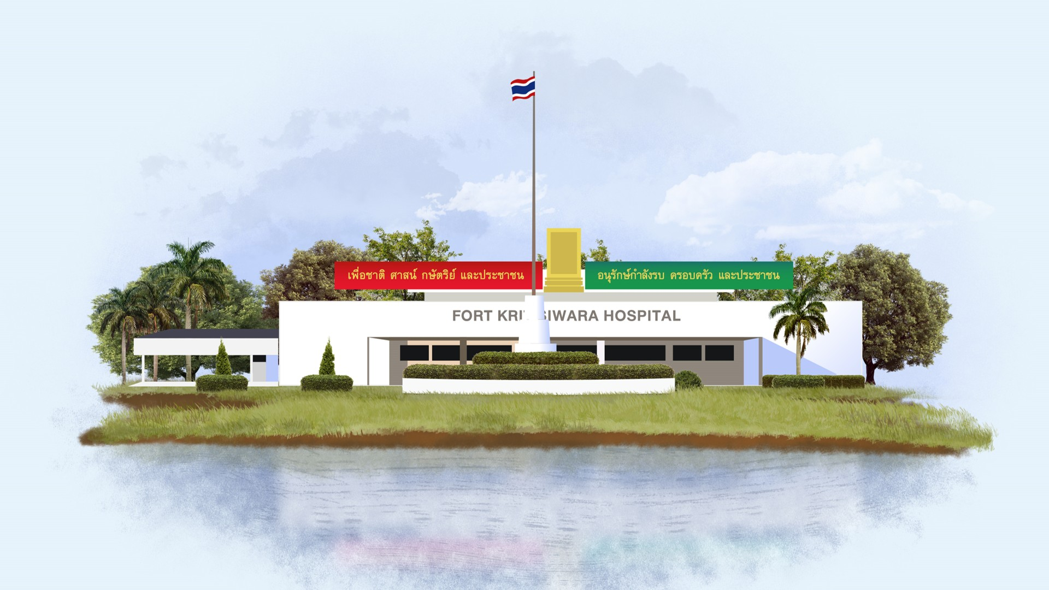

จบการนำเสนอ…
โรงพยาบาลค่ายกฤษณ์สีวะรา

